Slide 1
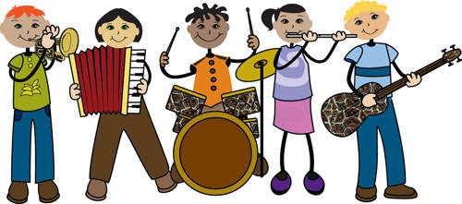
C’est quel instrument?

Slide 2
C’est quel instrument?
un piano | p | un accordéon
un saxophone |  | une trompette
un tambourin |  | une batterie
une harpe |  | un harmonica
un violon |  | une guitarre
C’est quel instrument?
un piano | p | un accordéon
un saxophone |  | une trompette
un tambourin |  | une batterie
une harpe |  | un harmonica
un violon |  | une guitarre
C’est quel instrument?
un piano | p | un accordéon
un saxophone |  | une trompette
un tambourin |  | une batterie
une harpe |  | un harmonica
un violon |  | une guitarre
C’est quel instrument?
un piano | p | un accordéon
un saxophone |  | une trompette
un tambourin |  | une batterie
une harpe |  | un harmonica
un violon |  | une guitarre
C’est quel instrument?
un piano | p | un accordéon
un saxophone |  | une trompette
un tambourin |  | une batterie
une harpe |  | un harmonica
un violon |  | une guitarre
C’est quel instrument?
un piano | p | un accordéon
un saxophone |  | une trompette
un tambourin |  | une batterie
une harpe |  | un harmonica
un violon |  | une guitarre
Notes:
Each pupil needs a copy of this table (5 x copies this slide cut up = 30)
They are going to listen and identify the instruments they hear, choosing between the two options each time.
They are shown a picture straightaway after each one in the video to give them the correct answer.
This is more about recognising and listening to cognates, and having an interesting ‘hook’ to start the lesson.
NB: Only play up to 1m50 – une guitare is the last instrument shown.
The answers are:
1 un piano
2 une trompette
3 une batterie
4 une harpe
6 une guitare

Slide 3
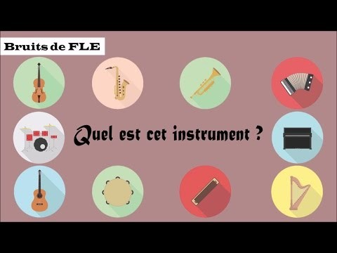
C’est quel instrument?
Notes:
Play the video in conjunction with the table of instruments on the previous slide, up to 1m50
www.youtube.com/watch?v=dgo4Kl51f4M

Slide 4
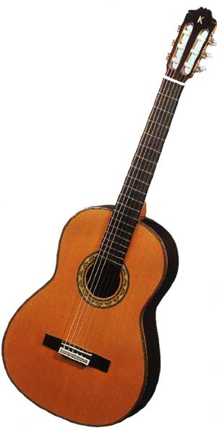
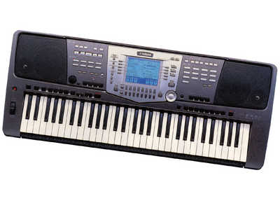
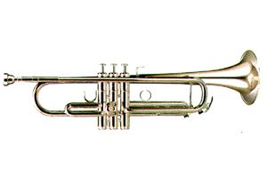
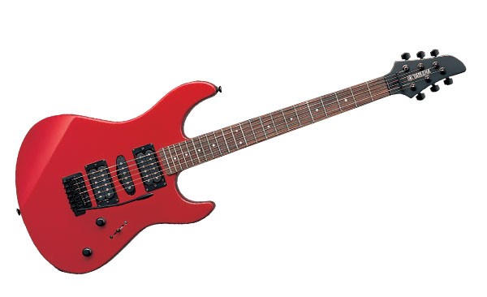
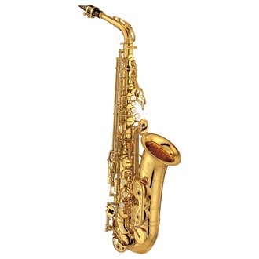
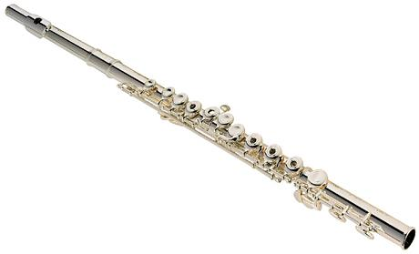
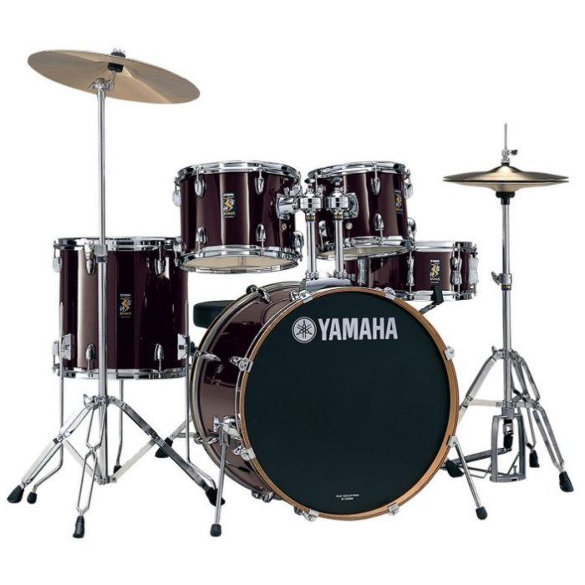
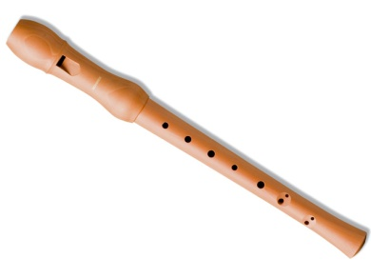
A | B | C
D | E | F
un clavier
une guitare
une trompette
un saxophone
une flûte
une batterie

Slide 5
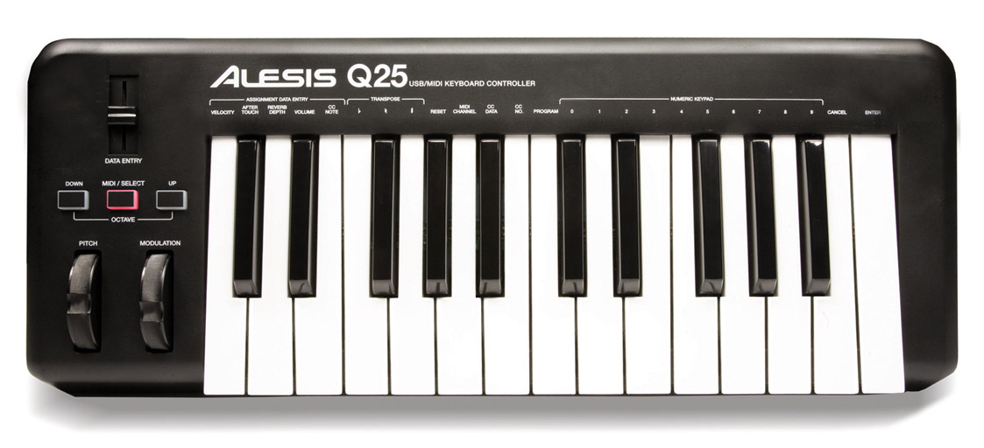
un clavier

Slide 6
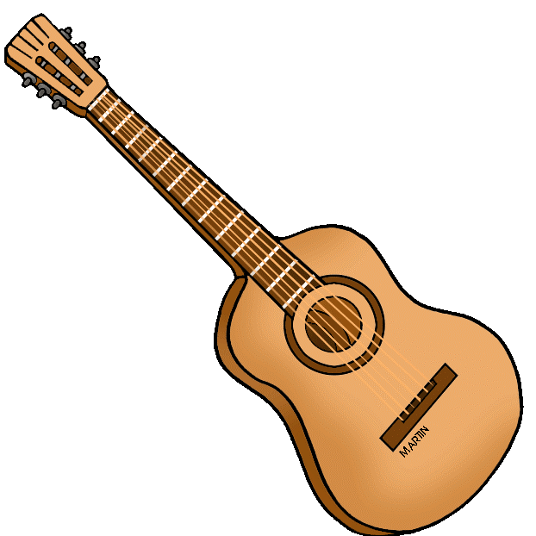

une guitare (classique)
une guitare (éléctrique)

Slide 7

une trompette

Slide 8
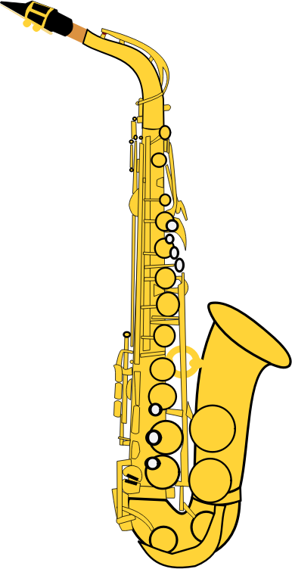
un saxophone

Slide 9
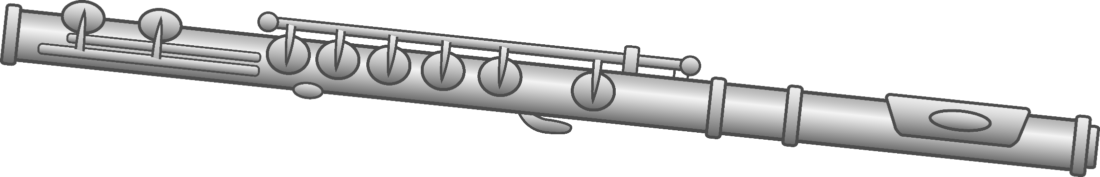
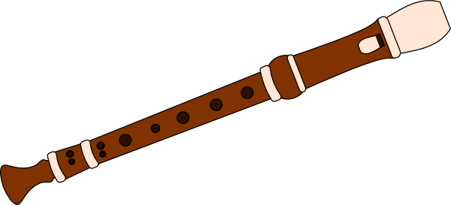
une flûte à bec
une flûte

Slide 10

une batterie

Slide 11

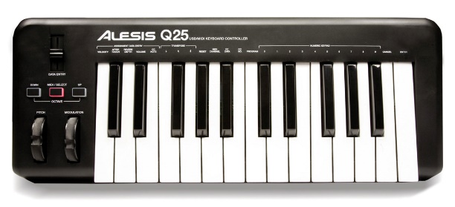
Oui ou non?
10 | 11 | 12
13 | 14 | 15
Notes:
Ask pupils
Número 10, c’est un clavier?
Alternatively, click on each picture to hear the question.

Slide 12
C’est une guitare, une flûte ou une batterie?
10 | 11 | 12
13 | 14 | 15
Notes:
Give 3 options and pupils respond with the correct one, in a short sentence: Es un/una……..
If preferred, click on each image and get audio for the 3 options.

Slide 13


C’est quel instrument?
10 | 11 | 12
13 | 14 | 15
Notes:
The splats are animated to appear on each mouse click.
After each one has disappeared, ask pupils ‘C’est quel instrument?
NB: If they have difficulty recalling them still at this point, give alternatives again.
No audio on this slide.

Slide 14
C’est quel instrument?
10 | 11 | 12
13 | 14 | 15
Notes:
The splats are animated to appear on each mouse click.
After each one has disappeared, ask pupils ‘C’est quel instrument?
NB: If they have difficulty recalling them still at this point, give alternatives again.
No audio on this slide.

Slide 15
Notes:
Each of the 9 instruments is animated to appear on the slide.
Ask pupils ‘C’est quel instrument?’
No audio on this slide.

Slide 16
10 | 11 | 12
13 | 14 | 15
Notes:
Use numbers to elicit the instruments with the correct indefinite article (un / une).
No audio on this slide.

Slide 17









Je joue |  | du clavier | et | J’aime |  | le pop.
 |  | du saxophone |  |  |  | la musique classique.
 |  | de la trompette |  |  |  | le reggae
 |  | de la guitare |  |  |  | le jazz
 |  | de la flûte |  |  |  | la musique traditionnelle.
 |  | de la batterie |  |  |  | le hiphop.
Notes:
Pupils can do this activity first as a speaking, in pairs, taking turns to throw two dice and say the two phrases that are indicated.
Then they can write 3 x sentences each.

